Slide 1
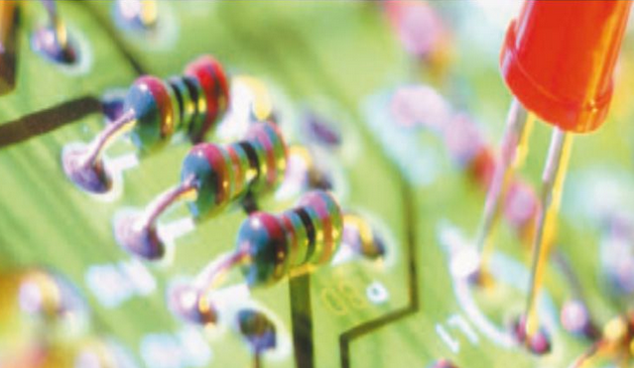
FUNDAMENTOS FÍSICOS de la INFORMÁTICA
TEMA 5. ANÁLISIS DE REDES
GRUPO F
A. SALANDIN, UNIVERSITAT POLITÉCNICA DE VALENCIA

Slide 2
CONTENIDOS
OBJETIVOS
DEFINICIONES
Introducción y definiciones
Métodos de resolución de redes - Leyes de Kirchhoff
Teoremas de equivalencia - Principio de superposición y Teorema de Thevenin
Apéndice: Método matricial de las corrientes de malla y Resistencia equivalente
Resolver circuitos de corriente continua por distintos métodos
Calcular circuitos equivalentes, aplicando el teorema de superposición de Thevenin
Analizar redes consiste en determinar las intensidades y las tensiones en los distintos puntos de un circuito
DIPOLO: elemento electrónico con 2 terminales
B
A
C
Red eléctrica
APUNTES de PAGINA 1 a 14 del Tema 5
Sin demostraciones
Nudos: A ,T
Ramas: AT,ACE,ABD
  Mallas:
  ATDB,ACET
D
T
E

Slide 3

LEY de NUDOS
LEYES de KIRCHHOFF
LEY de MALLAS
La suma algebraica de las intensidades que entran en un nudo es cero
i₁
i₂
  Σi_{k} = 0
i₄
i₃
-i₁ - i₂ + i₃ - i₄ = 0
La suma de las caídas de tensión en todas las ramas de una malla es cero.
i₁
ΣV_{k} = 0
ε₁
R₁
i₂
R₄
R₂
ε₄
R₃
ε₃
i₄
ε₁+i₁R₁-i₂R₂+ε₃-i₃R₃-ε₄-i₄R₄ = 0
i₃

Slide 4
EJEMPLO 1
Calcular I1,I2 ,I3
2 nudos (A y B), 2 mallas, 3 incógnitas
Suponemos I1 y I2 corrientes horarias, I3 antihoraria
I1
I2
A
primero aplico nudos una vez
Nudo A o Nudo B
10V
+
-
50V
I3
100V
+
-
I₁ = I₂ + I₃
I₂ + I₃ = I₁
3Ω
B
a continuación aplico mallas
0 = (2I₁ + 2I₁ ) - (-50+100)
2Ω
2Ω
0 = (3I₂) - (50-10)
I₁ - I₂ - I₃ =0
I₁ = 50/4= 12.5 A
I₃ = I₁ – I₂ = -0.8 A
I₂ = 40/3= 13.3 A
Sistema
obtenido
4I₁ =50
Sale negativa
Supuesta hacia abajo en realidad
va hacia arriba
3I₂ =40
RESUELVO MATEMATICAMENTE

Slide 5
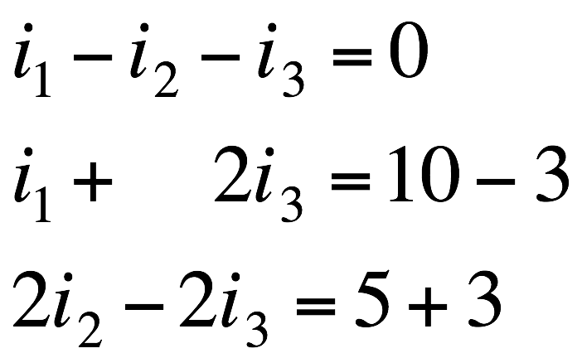
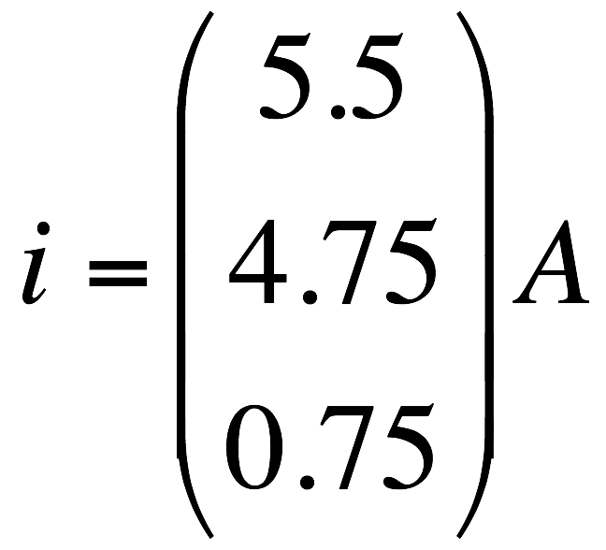
PROBLEMA 1
10 V
A
5 V
1 Ω
2 Ω
+
3 V
i₁
=
i₂
-
2 Ω
i₃
B
Sistema obtenido aplicando nudos y mallas
Solución
Practicar en casa
V_{AB}= 2i₃- (-3) = 4.5 V (vía directa)
TAREA 1
CALCULAR V_{AB} POR LOS OTROS 2 CAMINOS
V_{AB por izq}=
V_{AB por dcha}=

Slide 6
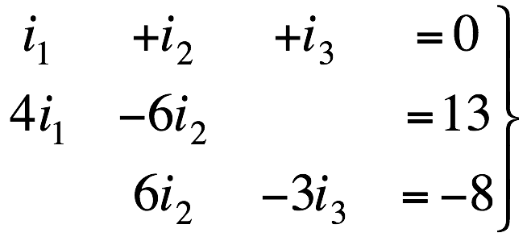
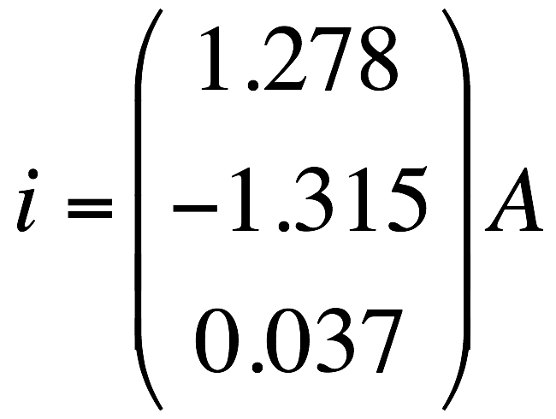
PROBLEMA 2
8 V
A
3 V
2 Ω
5 V
2 Ω
i₁
i₃
2 Ω
i₂
2 Ω
1 Ω
4 Ω
B
Solución
Practicar en casa
Sistema obtenido aplicando nudos y mallas
V_{AB}= (4+2)·(1.315) - 5 = 2,89V ( camino directo)
V_{AB por izq}=
TAREA 2
CALCULAR V_{AB} POR LOS OTROS 2 CAMINOS
V_{AB por dcha}=

Slide 7
TEOREMAS de EQUIVALENCIA
PRINCIPIO de
SUPERPOSICIÓN
La intensidad en una rama de un circuito lineal que contenga dos o más generadores es igual a la suma de las intensidades de dicha rama obtenidas para cada uno de los generadores por separado.
R₁
R₂
ε₂
ε₁
I₃
R₃
I₁
I₂
I₁ = I’₁ + I’’₁
I₂ = I’₂ + I’’₂
I₃ = I’₃ + I’’₃
R₁
R₂
R₃
I’’₃
ε₂
ε₁
ε₁
I’₃
I’₃
I’₁
I’’₁
I’₁
I’₂
I’’₂
I’₂

Slide 8
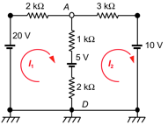
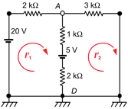
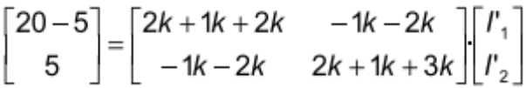
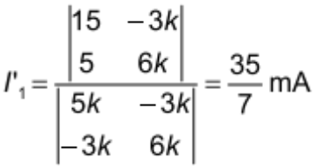
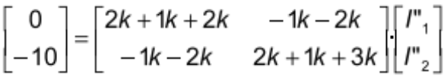
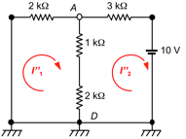
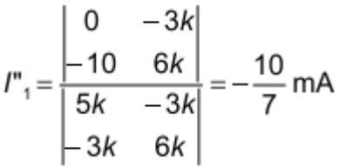
Problema 3
Calcula la intensidad de malla 1 (I₁) del circuito de la figura aplicando el principio de superposición: para ello calcula la intensidad con los generadores de 20 V y 5 V, y después añade el elemento de 10 V.
1. Red (activa) con los generadores de 20 V y 5 V
por Kramer
adjuntos
2. Red (pasiva) con el receptor de 10 V
I₁=35/7-10/7= 25/7=3,57 mA
Tarea 3: Calcular la intensidad de la malla 2 (I₂)
I₂=3,33-2,38= 0,95 mA

Slide 9
TEOREMAS de EQUIVALENCIA
TE1: TEOREMA de THEVENIN
TE2: MÉTODO MATRICIAL de las CORRIENTES de MALLA
Cualquier circuito lineal activo con terminales de salida A y B es equivalente a un generador de fem e_{T} y resistencia R_{T}, donde e_{T} es la diferencia de potencial entre A y B en circuito abierto y R_{T} la resistencia equivalente de la red pasiva entre A y B.
A
ε_{T} = V_{AB}
Red
lineal
activa
A
ε_{T}
en circuito abierto
R_{T} = R_{AB}
B
R_{T}
Si VA-VB>0
placa positiva SUPERIOR
B
R₁
R₂
ε₂
ε₁
J₁
R₃
J₂
R₄
J₃
R₅
Fijar un sentido para las intensidades ficticias de malla, el mismo para todas.
Resolver la ecuación matricial:

Slide 10
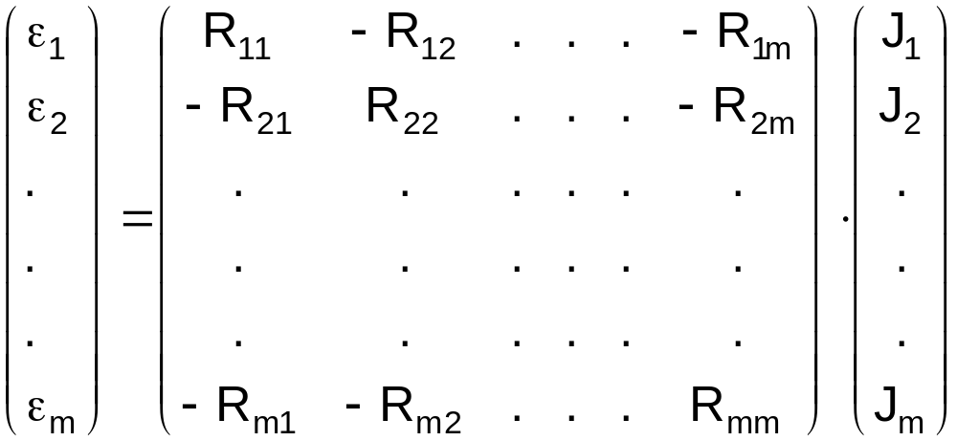
MÉTODO MATRICIAL de las CORRIENTES de MALLA
R_{ii}: suma de todas las resistencias de la malla i.
R_{ik}: suma de todas las resistencias comunes a las mallas i y k
J_{i}: corriente ficticia de la malla i.
ε_{i}: suma de todas las f.e.m. de la malla i.
Calcular las J_{i}.
Calcular las intensidades de cada rama.

Slide 11
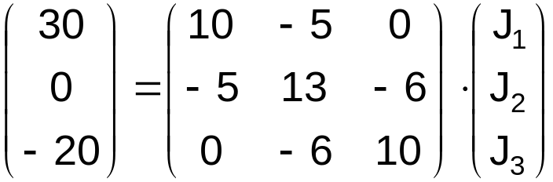
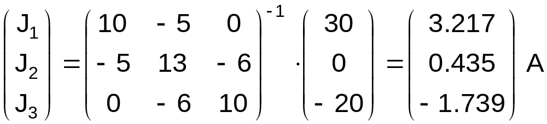
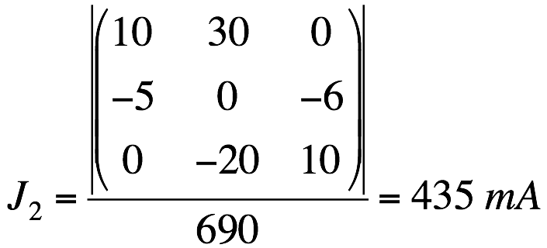
EJEMPLO 2
5 Ω
2 Ω
4 Ω
J₁
5Ω
J₂
6Ω
J₃
30 V
20 V

Slide 12
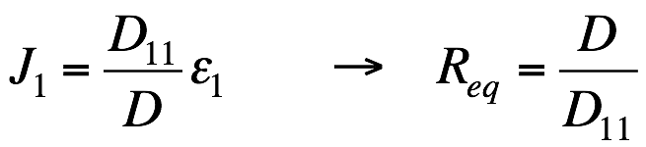
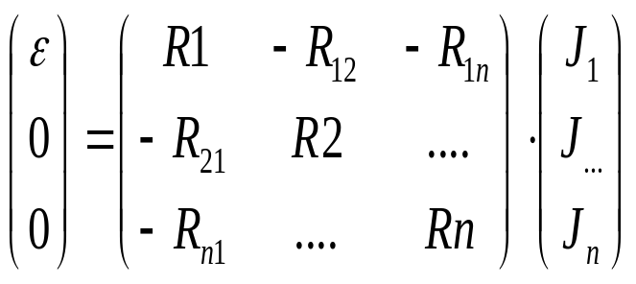
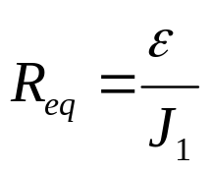
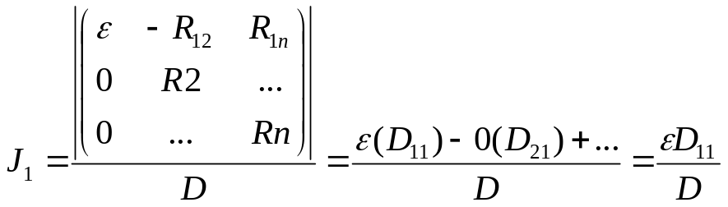
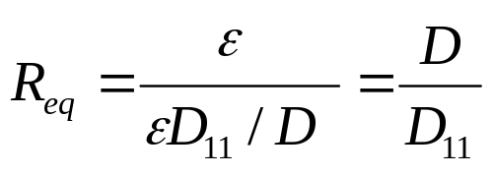
RESISTENCIA EQUIVALENTE
DEMOSTRACIÓN
Red
lineal
pasiva
A
J₁
ε₁
B
A
R
R
ε
R
R
J₂
R
J₁
J_{n}
R
R
B

Slide 13
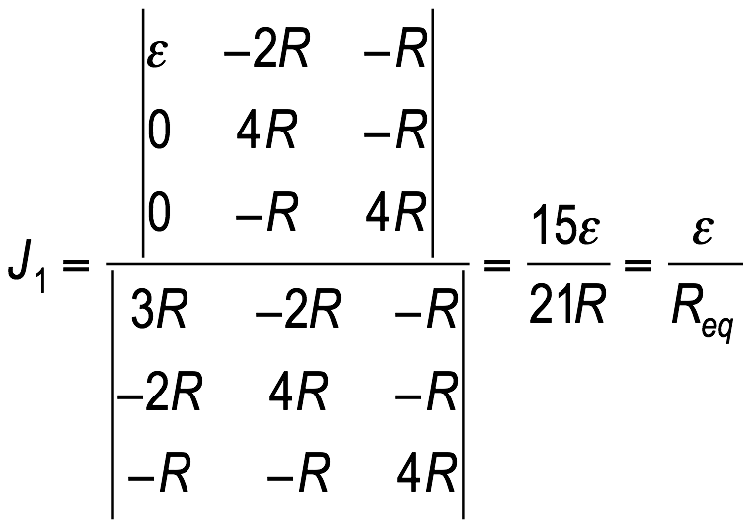
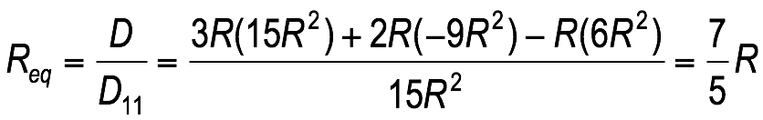
A
R
R
ε
J₂
J₁
R
J₃
R
R
R
R
B

Slide 14
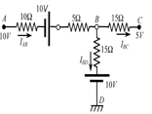
EJEMPLO de clase
Parcial 2013
SOLUCIÓN
Dado el circuito de la figura, calcula:
a) las intensidades I_{BC} y I_{BD} con los sentidos mostrados
b) la diferencia de potencial V_{AD}
c) las características del generador equivalente de Thevenin entre los puntos B y D, indicando claramente su polaridad
a
b
generador
receptor
a
b
NUDO B: I_{AB}=I_{BC}+I_{BD}
MALLA 1: 10 = 10 I_{AB} + 5 I_{AB} –(10) – (-10)+ 15 I_{BD}
MALLA 2: 5 = -15 I_{BC} +15 I_{BD} - (- 10)
Obtenemos I_{AB}=0.55A, I_{BC}=0.44A, I_{BD}=0.11A
Recordad que V_{D}=0
V_{AD}= 10 – 0 = 15· 0.55 +10 -10 +15 · 0.11 =10V
Thevenin
V_{B}-V_{D}= V_{B} = 15· 0.11– (-10)= 11.65V= ε_{TH}
R_{TH}=5Ω (paralelo de las resistencias 10+5 en serie =15 Ω,15 Ω y 15 Ω)
Polo positivo superior
b
receptor
Suma R
a
b

